Slide 1

Matematika
Sinová věta

Slide 2
Výukový materiál
Číslo projektu: CZ.1.07/1.5.00/34.0608
Šablona: III/2 Inovace a zkvalitnění výuky prostřednictvím ICT
Číslo materiálu: 06_01_32_INOVACE_11

Slide 3

Sinová věta
Předmět: Matematika
Ročník: 2.
Jméno autora: Mgr. Radka Macháňová
Škola: SPŠ Hranice
Anotace: prezentace obsahuje vzorově vyřešené příklady a příklady k procvičení s výsledky
Klíčová slova:obecný trojúhelník, sinová věta
Autorem materiálu a všech jeho částí, není-li uvedeno jinak, je Mgr. Radka Macháňová
Financováno z ESF a státního rozpočtu ČR.

Slide 4

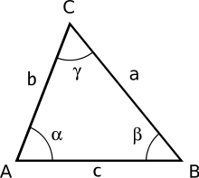

SINOVÁ VĚTA
V každém trojúhelníku o stranách a, b, c
a s vnitřními úhly platí:
Obr.1

Slide 5

Z těchto vztahů vyplývá:
Tyto rovnosti umožňují formulovat sinovou větu takto:
      V KAŽDÉM TROJÚHELNÍKU JE POMĚR DVOU STRAN ROVEN POMĚRU SINŮ JEJICH PROTILEHLÝCH ÚHLŮ

Slide 6
KDY POUŽÍVÁME SINOVOU VĚTU?
K určení neznámých velikostí stran a úhlů trojúhelníku, ve kterém:
  známe stranu a dva úhly
  známe dvě strany a úhel proti jedné z nich

Slide 7
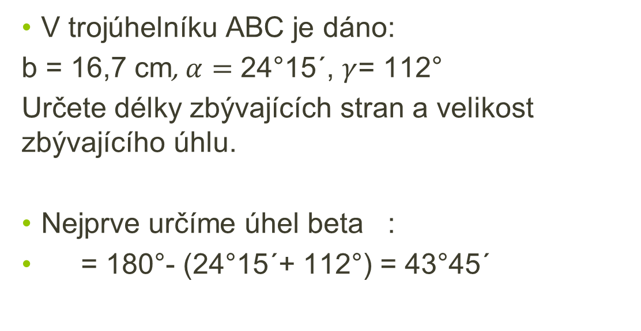
PŘÍKLAD 1:
V trojúhelníku ABC je dáno:
b = 16,7 cm, $α=$ 24°15´, $γ$= 112°
Určete délky zbývajících stran a velikost zbývajícího úhlu.
Nejprve určíme úhel beta :
= 180°- (24°15´+ 112°) = 43°45´
Obr.2

Slide 8








Strany a, c určíme podle sinové věty:
Úhel beta v trojúhelníku má velikost 43°45´ a strany mají délky a = 9,9 cm, c = 22,4 cm.
Obr.3

Slide 9


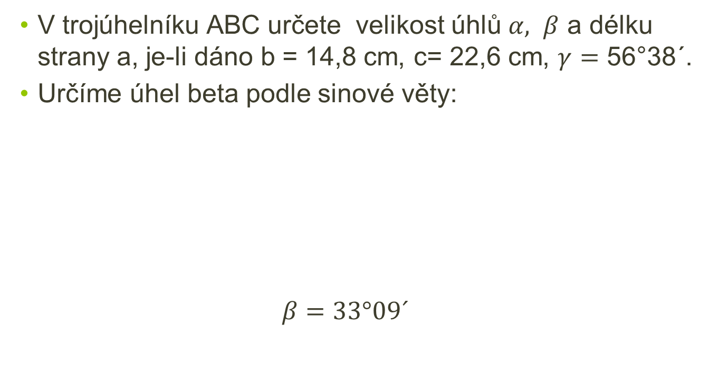
PŘÍKLAD 2:
V trojúhelníku ABC určete velikost úhlů $α, β$ a délku strany a, je-li dáno b = 14,8 cm, c= 22,6 cm, $γ=$ 56°38´.
Určíme úhel beta podle sinové věty:
$$β=33°09´$$
Obr.4

Slide 10


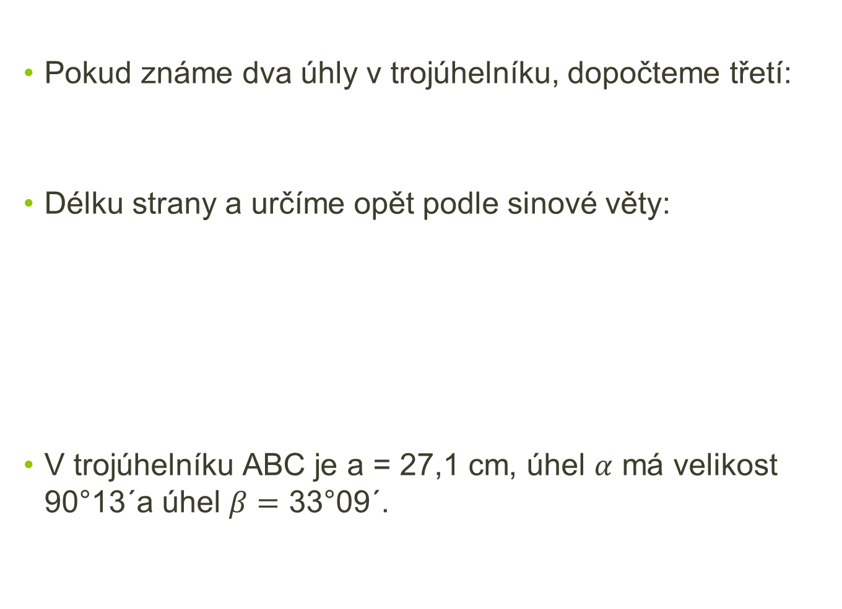
Pokud známe dva úhly v trojúhelníku, dopočteme třetí:
Délku strany a určíme opět podle sinové věty:
V trojúhelníku ABC je a = 27,1 cm, úhel $α$ má velikost 90°13´a úhel $β=$ 33°09´.

Slide 11
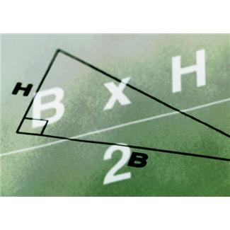
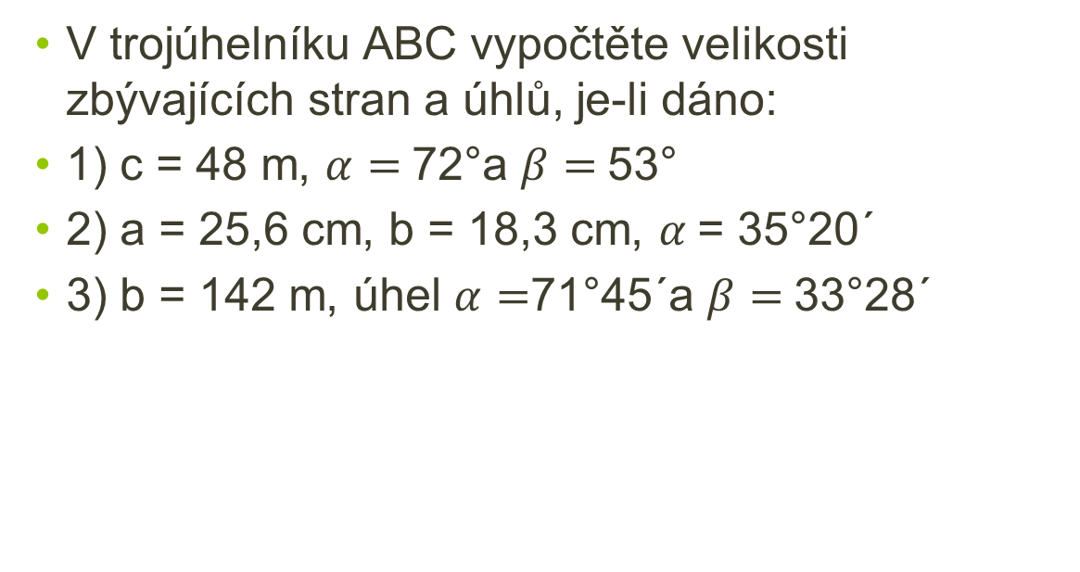
PROCVIČENÍ
V trojúhelníku ABC vypočtěte velikosti zbývajících stran a úhlů, je-li dáno:
1) c = 48 m, $α=$72°a $β=$53°
2) a = 25,6 cm, b = 18,3 cm, $α$= 35°20´
3) b = 142 m, úhel $α=$71°45´a $β=$33°28´

Slide 12
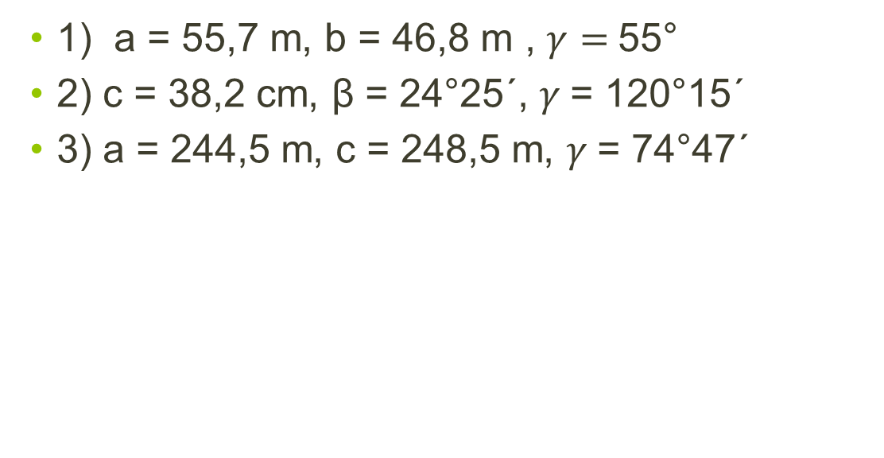
VÝSLEDKY
1) a = 55,7 m, b = 46,8 m , $γ=$55°
2) c = 38,2 cm, β = 24°25´, $γ$= 120°15´
3) a = 244,5 m, c = 248,5 m, $γ$= 74°47´

Slide 13
CITACE:
Části textu použity z učebnice:
CALDA, Emil: Matematika pro dvouleté a tříleté učební obory SOU, díl 3, Praha, Prometheus,2004, ISBN80-7196-295-3
Obr. 1- 4: Wikipedia. www.wikipedia.cz [online]. [cit. 20.8.2012]. Dostupný na WWW: http://cs.wikipedia.org/wiki/Sinov%C3%A1_v%C4%9Bta
Ostatní ilustrace www.office.microsoft.com

